Slide 1
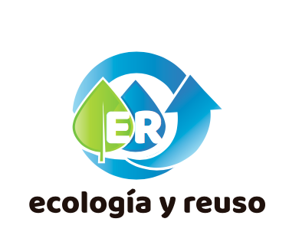
PROYECTO TORRE HELEA
INSTALACIONES HIDROSANITARIAS Y TRATAMIENTO DE AGUA Y AIRE

Slide 2
La calidad y experiencia de nuestro trabajo nos respalda
Quienes Somos?
E & R ECOLOGIA Y REUSO es una empresa establecida legalmente desde el 2006 dedicada a la elaboración y ejecución de proyectos e instalación de tratamiento y reuso de agua, lineas de bombeo e hidrosanitarias.
Utilizamos la más avanzada tecnología en cada uno de nuestros proyectos, pues estamos respaldados por corporaciones como Amiad Co., Naandanjain, Atlantium, Ari, Bermad, TalIs firmas INTERNACIONALES reconocidas a nivel mundial por ser líderes en los ramos del manejo del agua . Todos nuestros proyectos están diseñados bajo un esquema de rentabilidad y retorno de inversión
Dentro de nuestros principales servicios de Ingeniería se encuentran:
Diseño e instalación de red hidrosanitaria y de agua potable
Diseño e instalación en sistemas de tratamiento de agua y purificación .
Diseño e instalación de plantas de tratamiento de agua residual.
Ingeniería, diseño e instalación de sistemas de bombeo, conducción, distribución, almacenamiento y control de sistemas de agua.

Slide 3
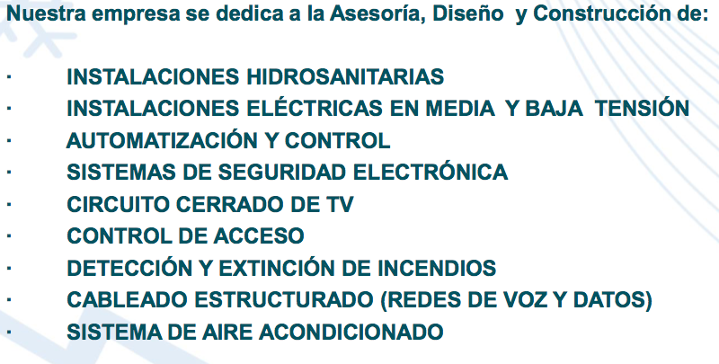
La calidad y experiencia de nuestro trabajo nos respalda
Quienes Somos?

Slide 4
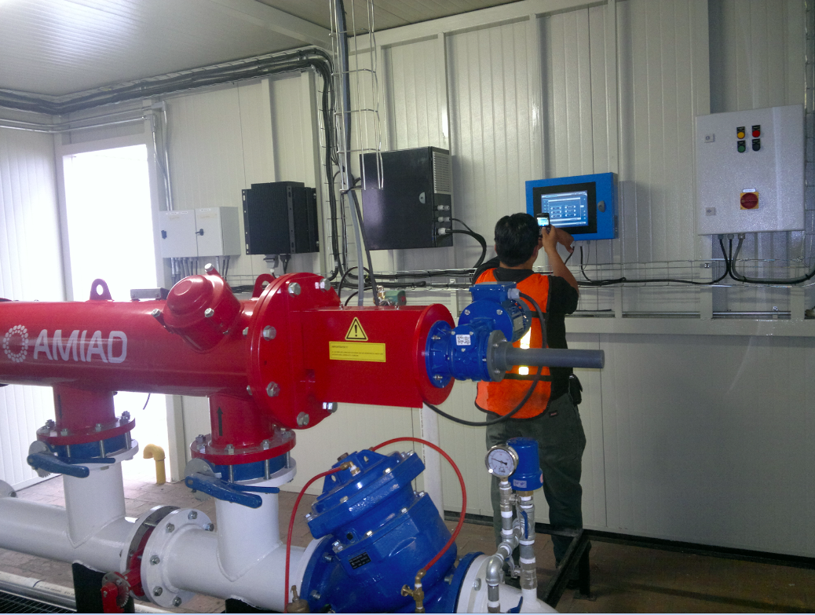
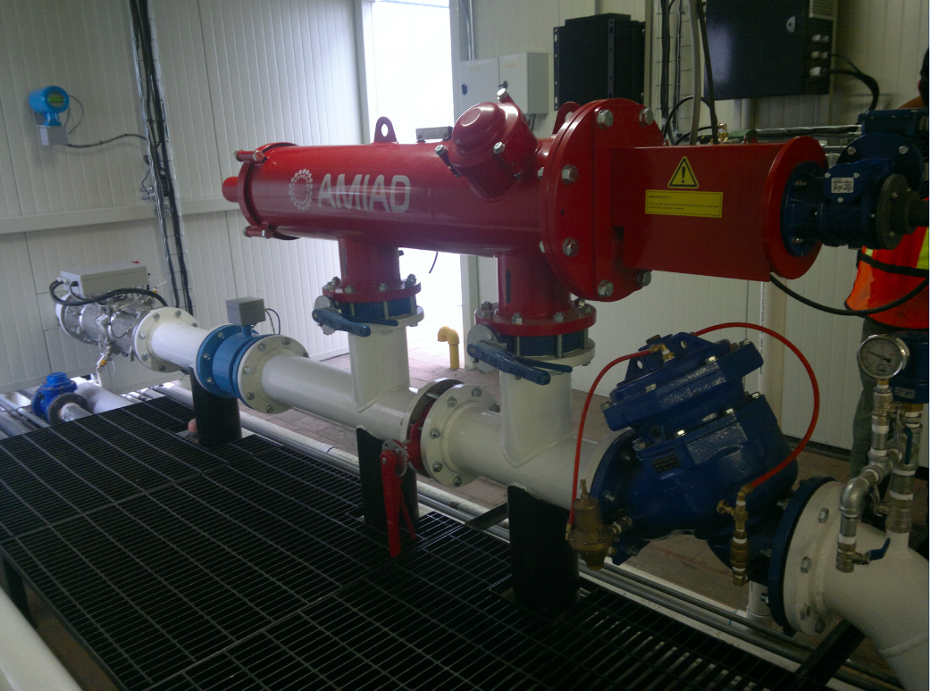
SISTEMAS DE TRATAMIENTO PARA AGUA DE ALTA PUREZA
Filtración y Desinfección

Slide 5
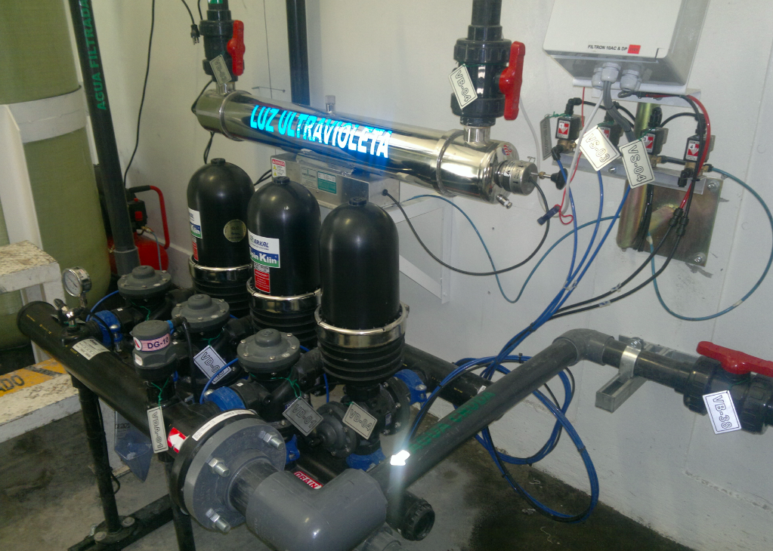
Sistemas Modernos
Filtración y Desinfección
Ahorradores de agua y Energía

Slide 6
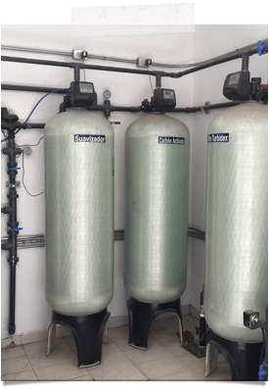
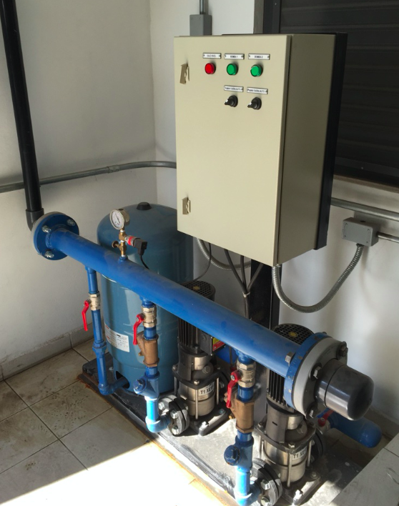
Filtración
Purificación
Suavización
Pulido
Desinfección
Bombeo

Slide 7

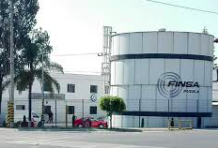



Relación de Clientes

Slide 8
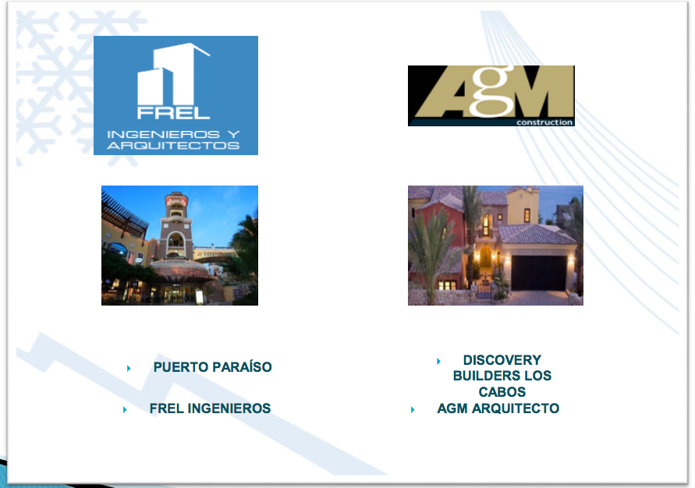
Relación de Clientes

Slide 9
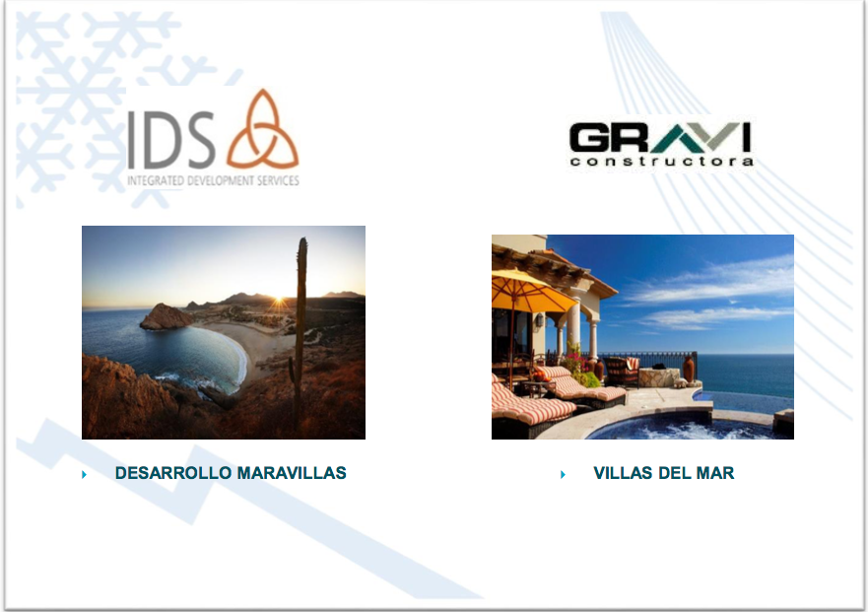
Relación de Clientes

Slide 10
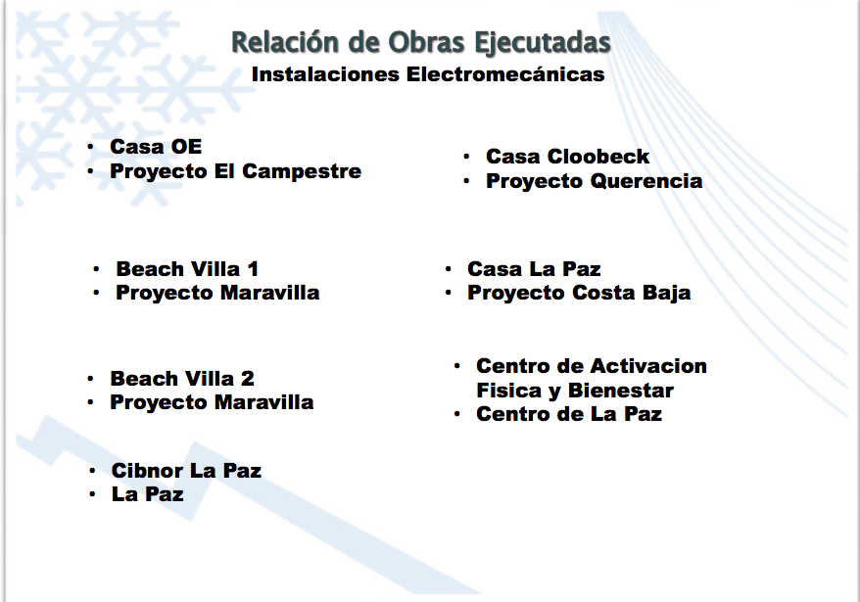

Slide 11
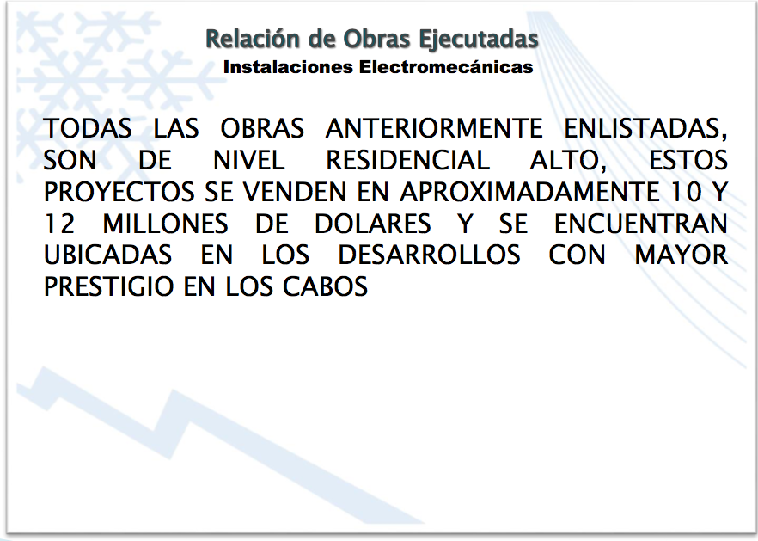

Slide 12
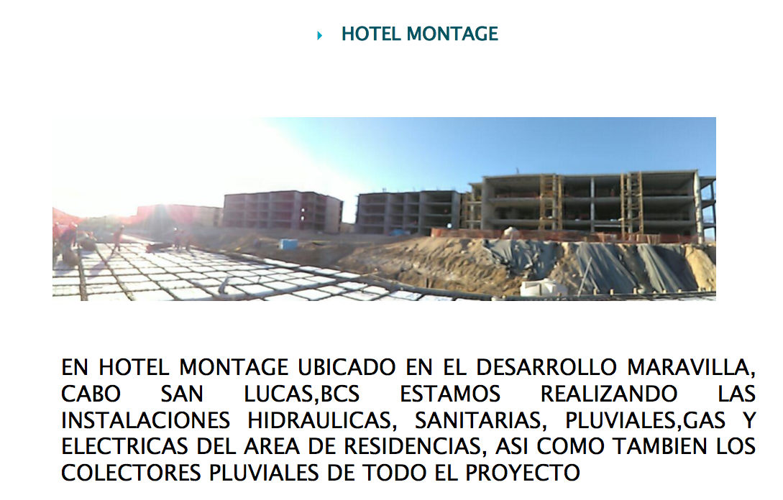
Relación de Obra en Ejecución

Slide 13
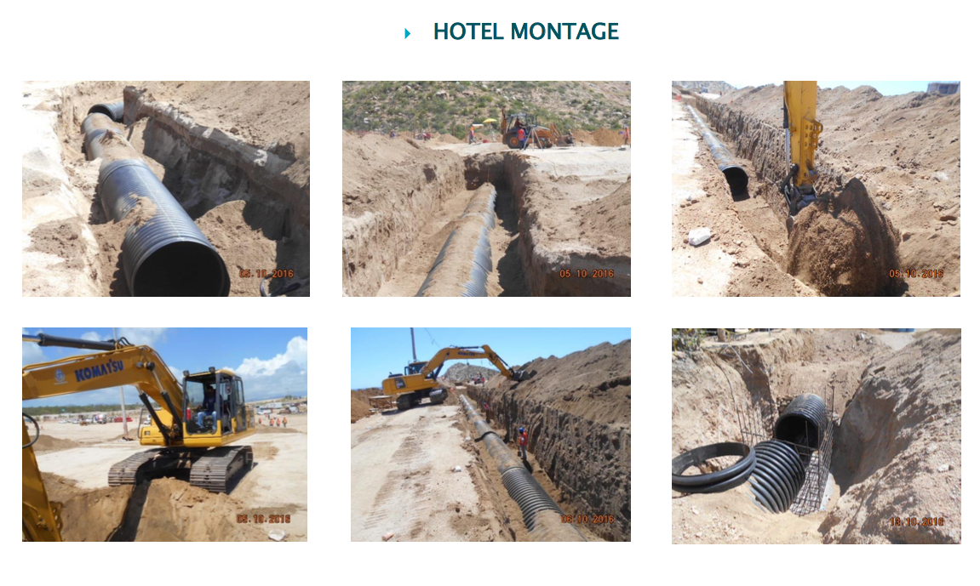
Relación de Obras Ejecutadas

Slide 14
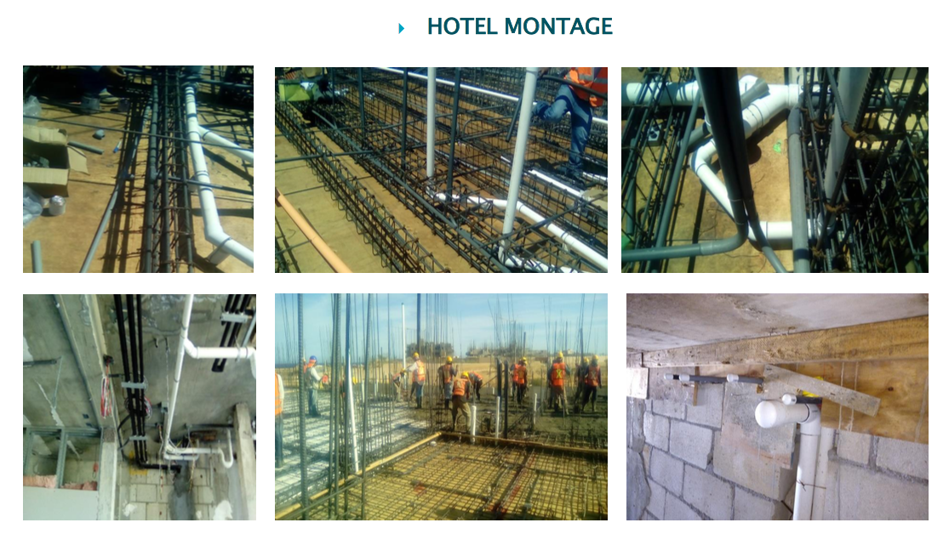
Relación de Obras Ejecutadas

Slide 15
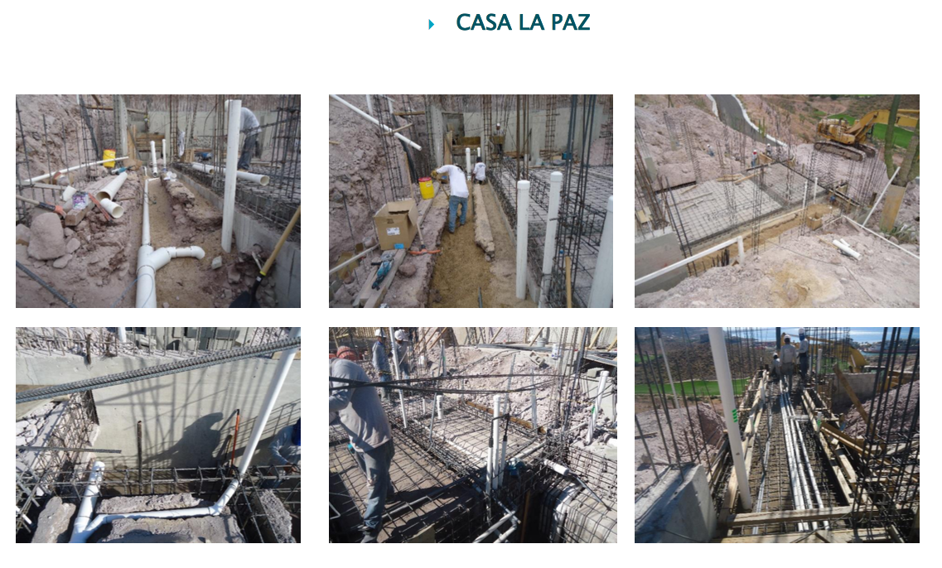
Relación de Obras Ejecutadas

Slide 16
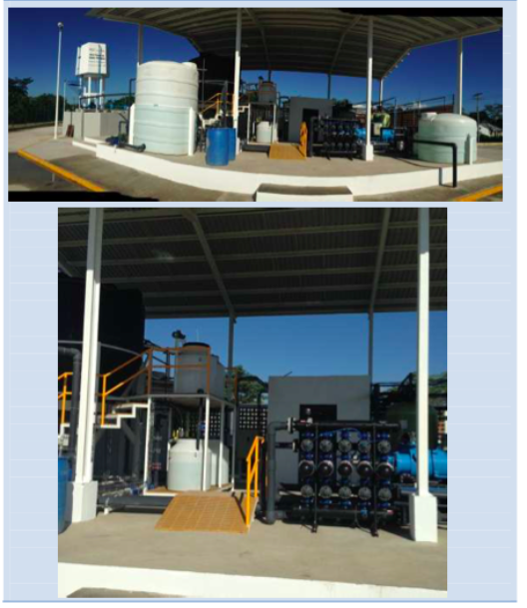
Relación de Obras Ejecutadas
Planta Potabilizadora

Slide 17
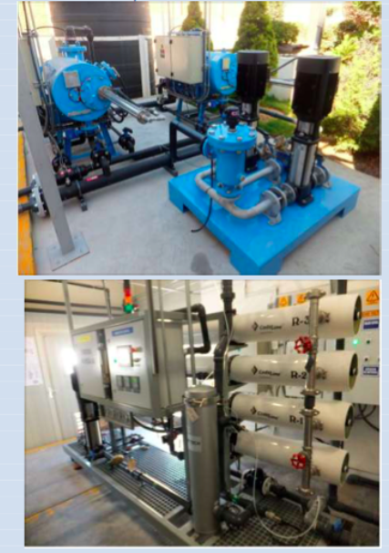
Relación de Obras Ejecutadas
Sistemas de Pulido de Agua Alta Pureza

Slide 18
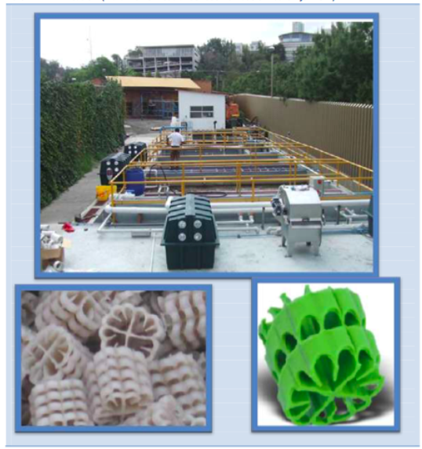
Relación de Obras Ejecutadas
Planta de tratamiento de Aguas Residuales

Slide 19
Estamos Comprometidos
El Agua Limpia es Vida

